Slide 1

草肤荟 CAOFUHUI
01 / 12
命题三 · 品牌宣传网站搭建
取草木之性
养肌肤之常
CAOFUHUI · BOTANICAL SKINCARE
第38组：娜迪热 李昕洋
品牌宣传网站 · 源码与交付说明
三款产品 · 六十四条成分 · 三十七种带学名成分
配方公开 · 说明书写在页面上
Notes:
这份幻灯片讲的是命题三的成品：一个已经能打开的草肤荟品牌宣传网站，以及围绕它准备好的提交材料。
网站不是设计稿，是单文件 HTML，双击就能在浏览器里跑，桌面和手机都能看。
接下来十二页，先讲命题要什么，再讲网站怎么搭、数据怎么核、怎么自检，最后是交付清单。

Slide 2
草肤荟 CAOFUHUI
命题解读 · 02 / 12
命题原文 · 第 3 题「品牌宣传网站搭建」
命题要的不是一个页面，是一套能核查的过程
要求
能成功展示；包含产品宣传栏、植物草本科普栏；提供网站源文件。
提交
网站源码 · 部署链接 · 技术栈说明 · 响应式截图 · 开发日志 · 素材授权 · AI 使用声明
验收
页面可正常访问 · 导航清晰 · 移动端可用 · 内容准确
统一说明的红线：允许 AI 辅助，但必须附过程证据；设计类另交可编辑源文件、过程稿、原创声明与素材授权；不得宣称医疗功效，美白、抗皱、紧致表述须合规。
当前状态：源码与响应式截图已完成；部署链接是唯一未完成的提交项。
Notes:
第 3 题的核心不是「做个好看的页面」，而是能不能证明这个页面是你做的、数据是从哪来的。
七项提交里，源码和技术栈说明是能力，开发日志和 AI 使用声明是过程证据。
统一说明还划了红线：不许宣称医疗功效，设计类要交素材授权和原创声明。
到目前，除了线上部署链接，其余材料都已经落成文件。

Slide 3
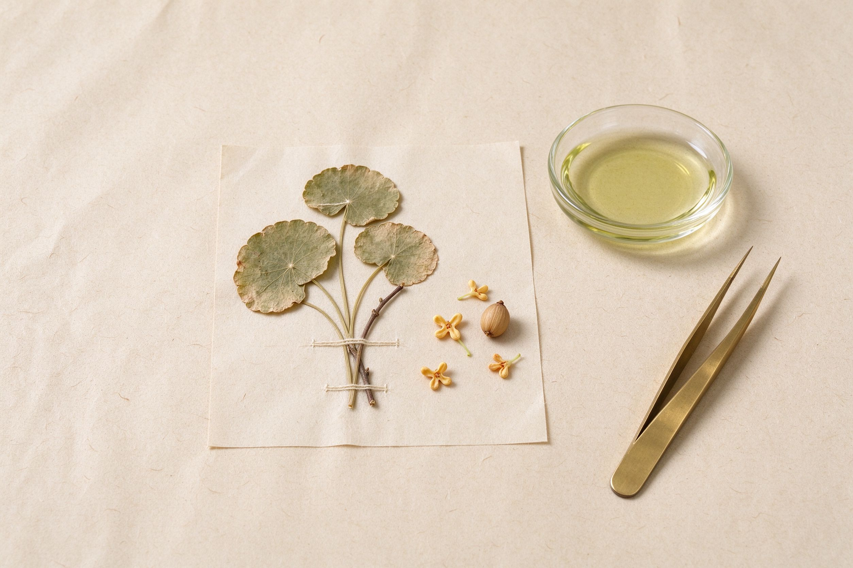
草肤荟 CAOFUHUI
信息架构 · 03 / 12
信息架构 · INFORMATION ARCHITECTURE
八个锚点，六个入口，
一条顺着读下来的顺序
01 首屏 · top
05 本草图鉴 · herbs
02 品牌主张 · about
06 配方说明 · science
03 产品宣传栏 · products
07 合规边界 · compliance
本草图鉴页的档案语言：标本卡与拉丁学名
04 成分对照 · formula
08 交付材料 · submit
每个锚点对应一个 section，滚动定位由 scroll-margin 兜住；抽屉与弹层共用同一套 data 属性。
导航只留六项：品牌 / 产品 / 成分对照 / 本草图鉴 / 成分科普 / 交付材料。
其余两个锚点由正文承接，不占导航，避免一上来就摆出九个平级入口。
结构先定后画：先写 section 与锚点，再谈视觉。
Notes:
页面一共八个 section，对应八个锚点；导航里只暴露六个，避免入口过多。
阅读顺序是我特意排的：先立主张，再看产品，然后翻成分账本和图鉴，最后是合规边界与交付材料。
右侧这张是本草图鉴页的真实截图，档案纸、标本卡、拉丁学名，这套语言贯穿全站。

Slide 4
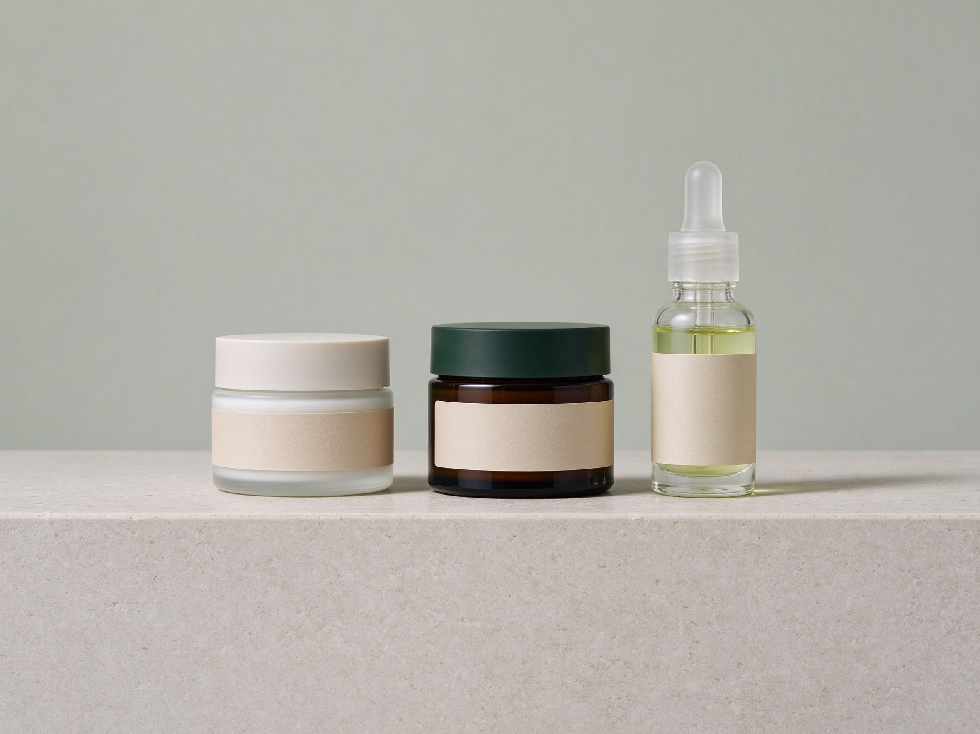
草肤荟 CAOFUHUI
产品宣传栏 · 04 / 12
产品宣传栏 · THREE PRODUCTS
配方不是秘密，是说明书
三款产品共用一套同源底子：水、丁二醇、泛醇、对羟基苯乙酮、尿囊素构成共有骨架。
保湿面霜 50 g · 17 条成分 · 无微量段
抗皱紧致面霜 50 g · 44 条（成分 23 + 微量 21）
植物草本御肤精华液 30 mL（模拟设定）· 33 条（16 + 17）
差异落在油脂比例与植物提取物的取舍：面霜偏滋润，精华偏水感与渗透。
产品宣传栏的容器静物：膏霜罐、琥珀罐、滴液瓶
点开任意一条成分，能看到它在哪些产品里出现、出现几次；规格、成分数、适用感受都是可核对的字段。
Notes:
产品栏不是三张漂亮的图加三句形容词，而是把规格、成分条数、适用感受做成可核对的字段。
三款共用五条骨架成分：水、丁二醇、泛醇、对羟基苯乙酮、尿囊素。
差别在油脂比例与植物提取物：面霜更滋润，精华更偏水感。
所有成分照命题参考表原文录入，写法不同也不合并。

Slide 5
草肤荟 CAOFUHUI
本草图鉴 · 05 / 12
植物草本科普栏 · HERBARIUM
十六种本草，按拉丁学名立档
每条只写学名、入方部位与在配方中的角色，不写功效结论；可按「全部 / 面霜 / 精华」筛选。
01 积雪草
Centella asiatica
02 红景天
Rhodiola crenulata
03 三叶鬼针草
Bidens pilosa
04 千日菊
Spilanthes acmella
05 松口蘑
Tricholoma matsutake
06 白松露菌
Tuber magnatum
07 马齿苋
Portulaca oleracea
08 黄芩
Scutellaria baicalensis
09 忍冬
Lonicera japonica
10 桂花
Osmanthus fragrans
11 余甘子
Phyllanthus emblica
12 麦冬
Ophiopogon japonicus
13 霍霍巴
Simmondsia chinensis
14 牛油果树
Butyrospermum parkii
15 紫苏
Perilla frutescens
16 银耳
Tremella fuciformis
Notes:
这一栏是命题明确要求的两大板块之一，所以做得比产品栏更细：十六条植物来源，每条给中文名与拉丁学名。
学名是硬证据：同一植物在不同品牌里叫法不同，学名只有一个。
每条只写部位和角色，不写「抗老」「修复」这类功效结论，这是合规底线。
页面里还做了按产品筛选，可以只看面霜里用到的植物。

Slide 6
草肤荟 CAOFUHUI
成分对照 · 06 / 12
成分对照 · FORMULA LEDGER
六十四条成分，一条都不合并
64
44
33
25
三款合计的唯一成分
抗皱紧致面霜（23 + 21）
御肤精华液（16 + 17）
出现在两款及以上的成分
产品 | 规格 | 成分条数（含微量段） | 微量段
保湿面霜 | 50 g | 17 | 无
抗皱紧致面霜 | 50 g | 44（23 + 21） | 21
植物草本御肤精华液 | 30 mL（模拟设定） | 33（16 + 17） | 17
三款共有 5 条：水、丁二醇、泛醇、对羟基苯乙酮、尿囊素；带拉丁学名成分共 37 种。
己二醇（题 1 原文）与 1,2-己二醇（题 2、4 原文）写法不同，按原文保留不合并，页面脚注已注明。
对照表默认只看重合成分，重合行左侧标金；数据更新日期写在页脚。
Notes:
这一页是整份网站的数据底座：三款产品一共 64 条唯一成分。
保湿面霜 17 条没有微量段；抗皱紧致面霜 44 条，精华液 33 条，都含微量段。
三款共有五条骨架成分，任意两款之间重合 25 条。
有个细节我特意没处理：题 1 写「己二醇」，题 2、4 写「1,2-己二醇」，我没合并，而是照原文保留并加脚注。

Slide 7
草肤荟 CAOFUHUI
视觉方向 · 07 / 12
视觉方向 · ART DIRECTION
档案与本草标本册，不是商品橱窗
01 用档案纸与墨绿压暗，做旧，不做亮
02 学名、批号、编号排在形容词前面
03 全站不出现一个圆角卡片、不出现一处渐变高光
标题 思源宋体 60 / 30 pt · 正文 思源黑体 12–15 pt
拉丁 Playfair Display，全大写字距 2–3 px，只做微标签
墨绿 · 主色
草本绿
鼠尾草
米纸
金褐 · 强调
墨黑 · 深底
#22362A
#41604A
#9FB3A1
#F5F3EA
#9C7F45
#1B271F
只用一条轴：墨绿—鼠尾草—米纸；金褐只做锚点，面积不超过 5%。
Notes:
视觉方向定的是「档案 + 标本册」：墨绿压暗、米白纸、金褐点睛，像一本植物档案，不像电商详情页。
三条可见决定：做旧不做亮、学名先于形容词、一个圆角卡片都没有。
字体是思源宋体做标题、思源黑体做正文，拉丁用一样细的衬线字，只当微标签。
色板严格一条轴，金褐占比很小，只做视线锚点。

Slide 8
草肤荟 CAOFUHUI
技术栈 · 08 / 12
技术栈说明 · TECH STACK
一个 HTML 文件，八条技术栈说明
01 页面结构
02 样式
语义化 section 承载八个锚点，导航靠 CSS scroll-margin 定位，不做 JS 路由。
全内联 CSS，颜色与字号统一走 root 设计令牌，改一个变量整站跟着变。
03 交互
04 数据
document 级事件委托，配合 data-product / data-ing / data-herb 属性，筛选与弹层共用一套。
PRODUCTS / HERBS / EXTRAS 内联为常量：file 协议下 fetch 会被跨域拦截，这是刻意取舍。
05 字体
06 图形
思源宋、思源黑与 Cormorant Garamond 走自托管镜像，不引第三方脚本。
瓶型与图鉴缩略全部内联 SVG，无位图依赖，缩放不失真。
07 部署
08 验收环境
GitHub Pages：新建仓库，上传 html 与 assets，Settings 开 Pages，链接即部署地址。
桌面 1406×756、移动 492×700 两个视口；console 报错 0，锚点跳转无断链。
Notes:
整个网站是一个 HTML 文件，CSS、JS、数据、SVG 全在里面，图片放在同目录的 assets 里。
为什么数据不写进 JSON：双击用 file 协议打开时，fetch 会被浏览器跨域拦掉，页面就空了。
所以数据内联成常量，这是工程上的取舍，不是偷懒，页面的技术栈说明里也写了这一点。
验收时我跑了桌面和移动两个视口，console 都是零报错。

Slide 9
草肤荟 CAOFUHUI
开发日志 · 09 / 12
开发日志 · DEVELOPMENT LOG
六步做完，四轮改错
时间顺序与页面里的开发日志一致，每一步都对应可查的过程稿与截图。
01
02
03
04
05
06
命题解析
信息架构
数据整理
视觉方向
页面开发
自检与修正
读五页 PDF，锁定第 3 题，把成分表当数据源。
八个 section、六个导航入口先定下来。
64 条成分逐条录，中英标签与学名对齐。
档案纸与墨绿，避开暖奶油加陶土色。
单文件落地：内联 CSS、JS、SVG 与数据。
四轮自检：孤儿卡、时间轴、瓶型、移动端竖排。
过程证据不是补拍的：孤儿卡、时间轴竖线、瓶型 SVG、移动端竖排，每个问题都留了修正前后的截图。
Notes:
开发日志按真实顺序写：先读命题，再定结构，然后整理数据、定视觉、写页面，最后自检。
第三步数据整理最花时间：64 条成分要逐条对齐中英标签和拉丁学名。
第六步自检跑了四轮，改掉的问题包括卡片的孤儿行列、时间轴竖线、瓶型 SVG 画错、移动端正文被压成一字一行。
这些修正的前后截图都留着，可以证明不是最后补的过程。

Slide 10
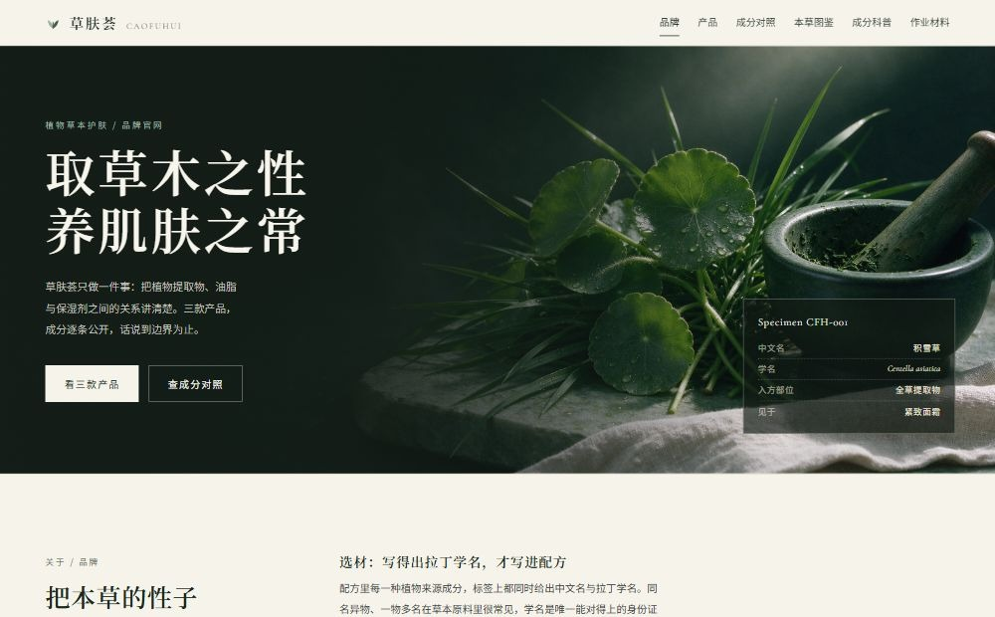
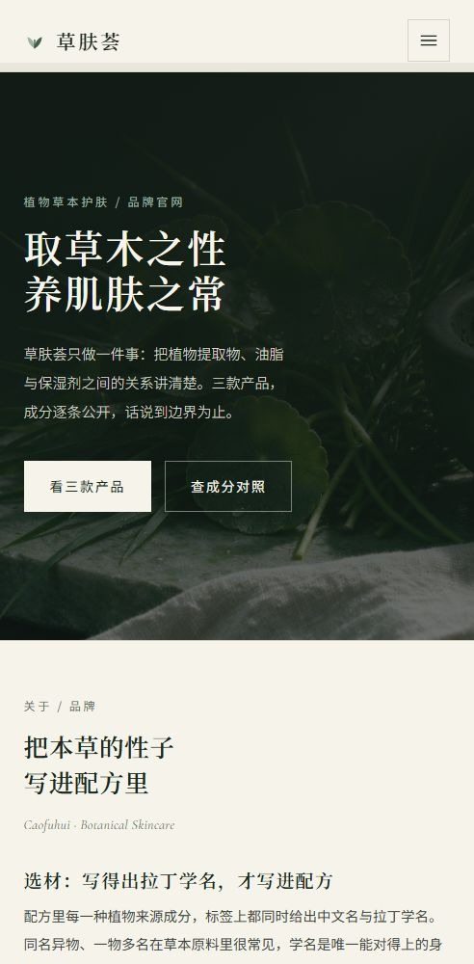
草肤荟 CAOFUHUI
响应式验收 · 10 / 12
响应式截图 · RESPONSIVE
桌面与移动两套版，零报错
自检做了什么
01 桌面全页截图，按屏切成三片逐屏看
02 移动全页截图，切成五片核对排版
03 console 报错 0 条，锚点跳转无断链
04 触控目标 ≥ 44 px，导航抽屉可开合
桌面 1406×756 · 首屏与主张段
移动 492×700 · 首屏
未做在线发布：部署链接是唯一空缺，GitHub Pages 的步骤已写进页面的技术栈说明。
Notes:
验收的四个硬指标是：能正常访问、导航清晰、移动端可用、内容准确。前三条都靠截图核对。
桌面在 1406×756 视口下全页截图，按屏切成三片；移动在 492×700 下切成五片，逐片看有没有挤字、断行。
两个视口 console 都是零报错，锚点也没有断链。
唯一没做的还是线上部署，这部分在下一页的交付清单里单独标出来了。

Slide 11
草肤荟 CAOFUHUI
合规边界 · 11 / 12
合规四块 · COMPLIANCE
能说的与不能说的，都写在页面上
01 / CLAIM
02 / SOURCE
功效表述
数据来源
不写美白、抗老；紧致只标为配方设计诉求，并注明未做功效评价。
成分照命题参考表原文录入，顺序与微量段不动；不补检测数据、不编价格。
03 / VARIANCE
04 / BOUNDARY
个体差异
医疗边界
同一成分在不同肤质上感受不同，页面只讲配方角色，不承诺使用结果。
不宣称治疗、不替代用药；页脚写明课程学习用途，信息不构成医疗建议。
四块与站点页脚的免责声明一一对应，命题统一说明的红线在这里被逐条落成文字。
Notes:
合规不是加一行免责声明就够，所以我把边界拆成四块写在页面上。
功效表述这条最敏感：抗皱、紧致这类词我只当配方诉求写，并明确说没有做过功效评价。
数据来源全程可追溯：成分照命题参考表原文，顺序和微量段都没动。
页脚那句课程学习用途、不构成医疗建议，是整套材料的合规基础。

Slide 12
草肤荟 CAOFUHUI
交付清单 · 12 / 12
交付清单 · DELIVERABLES
七项提交，六项已就位
01 网站源码
单文件 HTML 与 assets 目录，双击即可运行
02 部署链接
待发布，GitHub Pages 步骤已写在技术栈说明
03 技术栈说明
页内八栏：结构 / 样式 / 交互 / 数据 / 字体 / 图形 / 部署 / 环境
04 响应式截图
桌面三片、移动五片，均为全页截图
05 开发日志
六步时间轴，含四轮自检的修正记录
06 素材授权
三张 AI 生图的来源、用途与授权说明
07 AI 使用声明
工具、用途、人工修改范围逐项列明
08 验收自检
两视口 console 零报错，锚点无断链
取草木之性，养肌肤之常
CAOFUHUI · BOTANICAL SKINCARE · 2026
Notes:
命题要求的七项提交，六项已经就位，只有部署链接还缺。
源码是单文件 HTML 加 assets 目录，转发时整个文件夹一起发就能跑。
素材授权与 AI 使用声明都写在页面的交付材料栏里，逐项列了工具、用途和人工修改范围。
最后一句是全站的主标题，也是这套品牌表达的核心：取草木之性，养肌肤之常。

